Slide 1
Reporte de Resultados Saber Pro 2018
Universidad Tecnológica de Pereira
Vicerrectoría Académica
Oficina de Planeación
Gestión de Egresados
Pereira, febrero de 2019

Slide 2
Convenciones para la interpretación de resultados
= Indica que el promedio del puntaje global/desviación estándar obtenido por los estudiantes de determinado grupo de referencia, nivel de agregación y nivel de desempeño en la última aplicación seleccionada es similar a la estadística de comparación.
▲ Indica que el promedio del puntaje global/desviación estándar obtenido por los estudiantes de determinado grupo de referencia, nivel de agregación y nivel de desempeño en la última aplicación seleccionada es mayor que la estadística de comparación.
▼ Indica que el promedio del puntaje global/desviación estándar obtenido por los estudiantes de determinado grupo de referencia, nivel de agregación y nivel de desempeño en la última aplicación seleccionada es menor que la estadística de comparación.

Slide 3
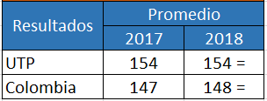
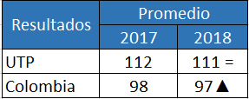
Resultados globales Universidad Tecnológica de Pereira vs COLOMBIA
Nivel Profesional
Nivel Tecnológico y Técnico
La Universidad en los resultados globales tanto para los programas Profesionales como Tecnológicos y Técnicos, en promedio mantiene resultados estadísticamente iguales al 2017, y se encuentra por encima de la media Nacional.

Slide 4
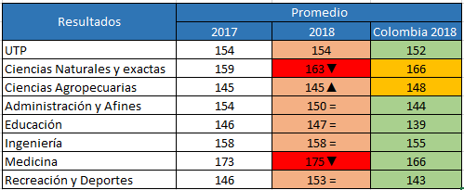
Resultados Grupo de Referencia
Nivel Profesional
Frente a los grupos de referencia: Ciencias Naturales y Exactas y Medicina en 2018 tuvieron un menor desempeño en comparación con el 2017. Ciencias agropecuarias tuvo un mayor desempeño con respecto al año 2017
Los demás grupos de referencia mantienen resultados estadísticamente iguales.

Slide 5
Resultados Grupo de Referencia
Nivel Tecnológico y Técnico
Frente a los grupos de referencia mostrados en la tabla, en 2018 se dieron resultados estadísticamente iguales en comparación con el año anterior a diferencia del Tecnológico en ingeniería, industria y minas el cual tuvo un mayor desempeño en comparación con el 2017

Slide 6
Resultados por Competencias Genérica a nivel Profesional, Tecnológico y Técnico

Slide 7
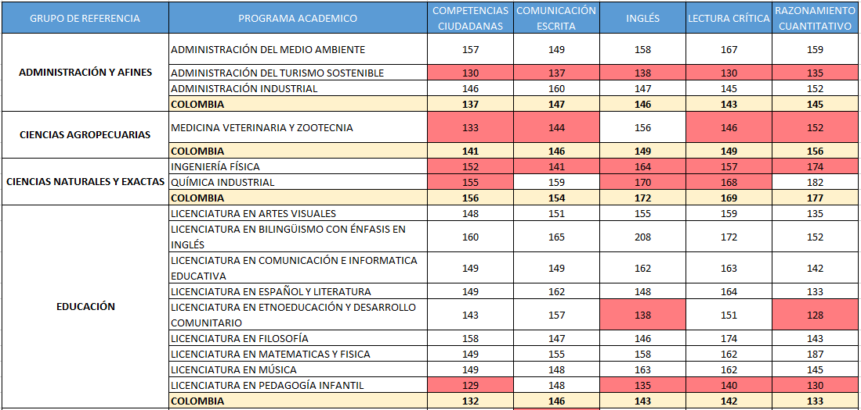
Resultados Saber pro 2018

Slide 8
Resultados Saber pro 2018

Slide 9
Resultados Saber TyT 2018

Slide 10
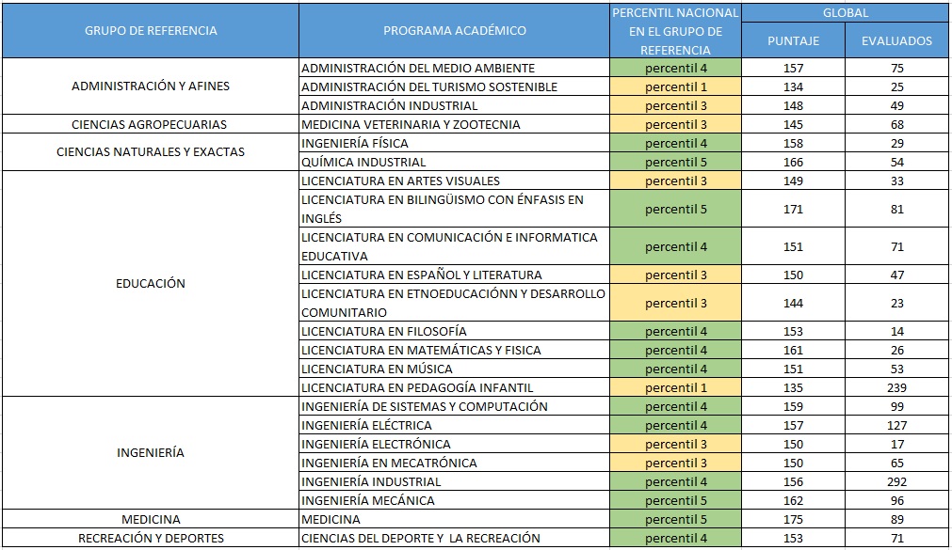
Resultados Saber pro 2018

Slide 11
Resultados Saber TyT 2018

Slide 12
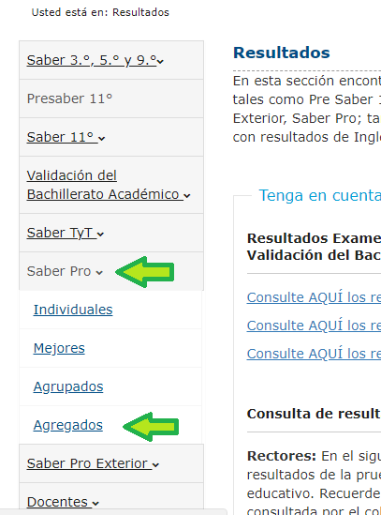
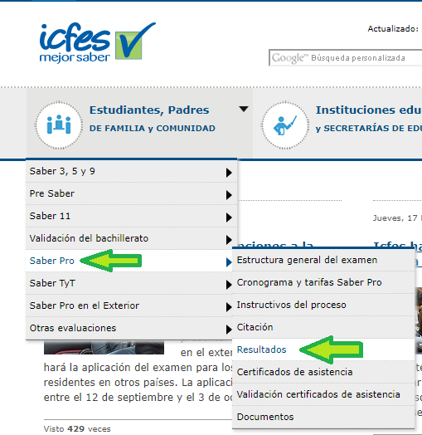
¿Cómo consultar la información desde el ICFES? www.icfes.gov.co

Slide 13
Ver Anexos

